Slide 1
极简书房改造 · 深化设计包 · v1
极简书房 · 深化设计交付包
20 m² Japandi · v1 源⽂件清单
给 设计师同事 的技术交底
场景版本
物件数
材质数
v1
21
9
Studio Copilot · 2026-04-15 · for 设计师同事
1

Slide 2
极简书房改造 · 深化设计包 · v1
源⽂件清单
⽂件
⽤途
⼯具
brief.json
需求原始输⼊（预算/⻛格/需求）
⼈类可读
room.json
3D 场景（21 物件 / 9 材质 / 相机 / 灯光）
blender-cli
moodboard.json
配⾊板（4 ⾊ swatch）
gimp-cli
floorplan.svg
2D 平⾯⽮量，可 Inkscape 直接改
inkscape-cli
boq.lo-cli.json
BOQ 明细（9 项 ¥78K）
libreoﬃce-cli
renders/0[1-8]*.png
8 张多⻆度渲染
_render_multi.py
decks/deck-*.md
8 套 stakeholder PPT
marp
Studio Copilot · 2026-04-15 · for 设计师同事
2

Slide 3
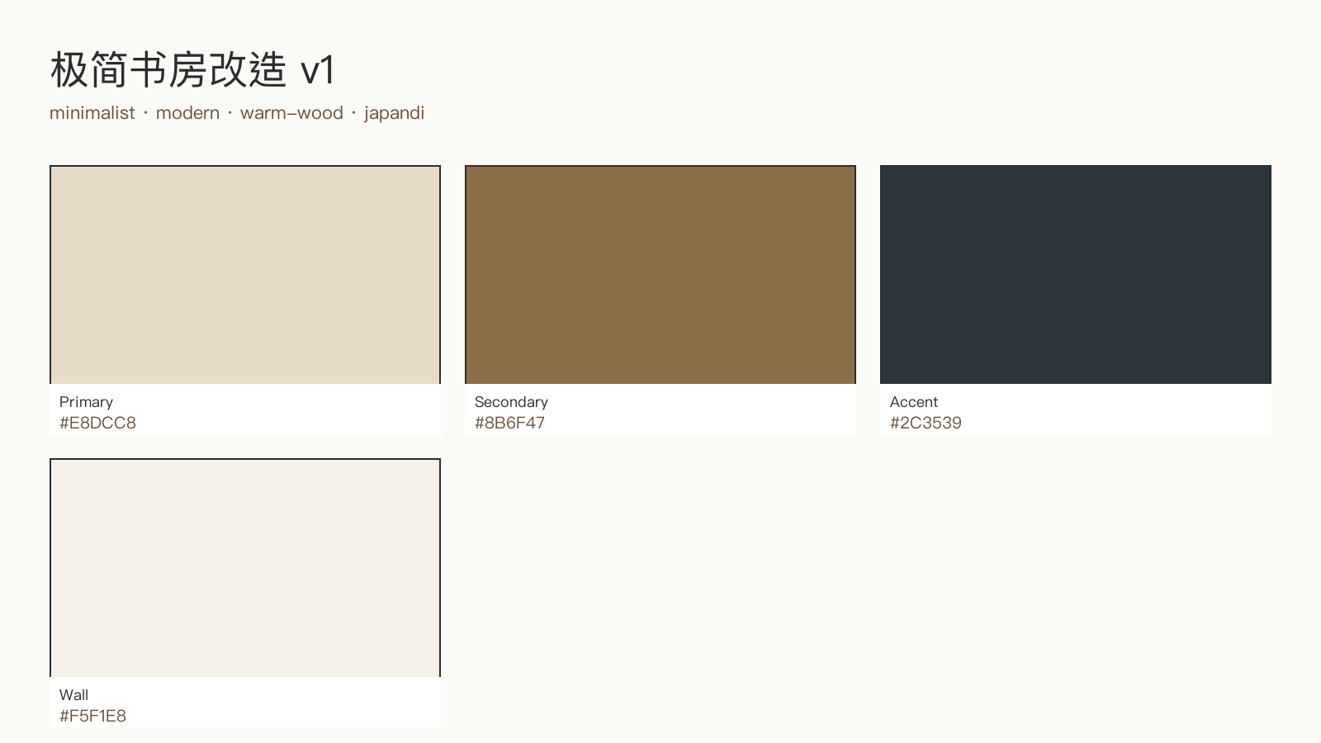
极简书房改造 · 深化设计包 · v1
配⾊码 · Japandi v1
Primary #E8DCC8
⽶⽩（主⾊
/
墙⾯辅）
4 ⾊ palette 可在
moodboard.json
调整
Secondary #8B6F47
橡⽊（书墙
/
桌⾯）
Accent #2C3539
炭⿊（⾦属件
/
椅⼦
/
柜⻔）
任⼀⾊变更 →
moodboard.png
重出 → 所有 deck
Wall #F5F1E8
主墙⾯漆（略⽐
primary
更亮）
⾃动换⾊
Studio Copilot · 2026-04-15 · for 设计师同事
3

Slide 4
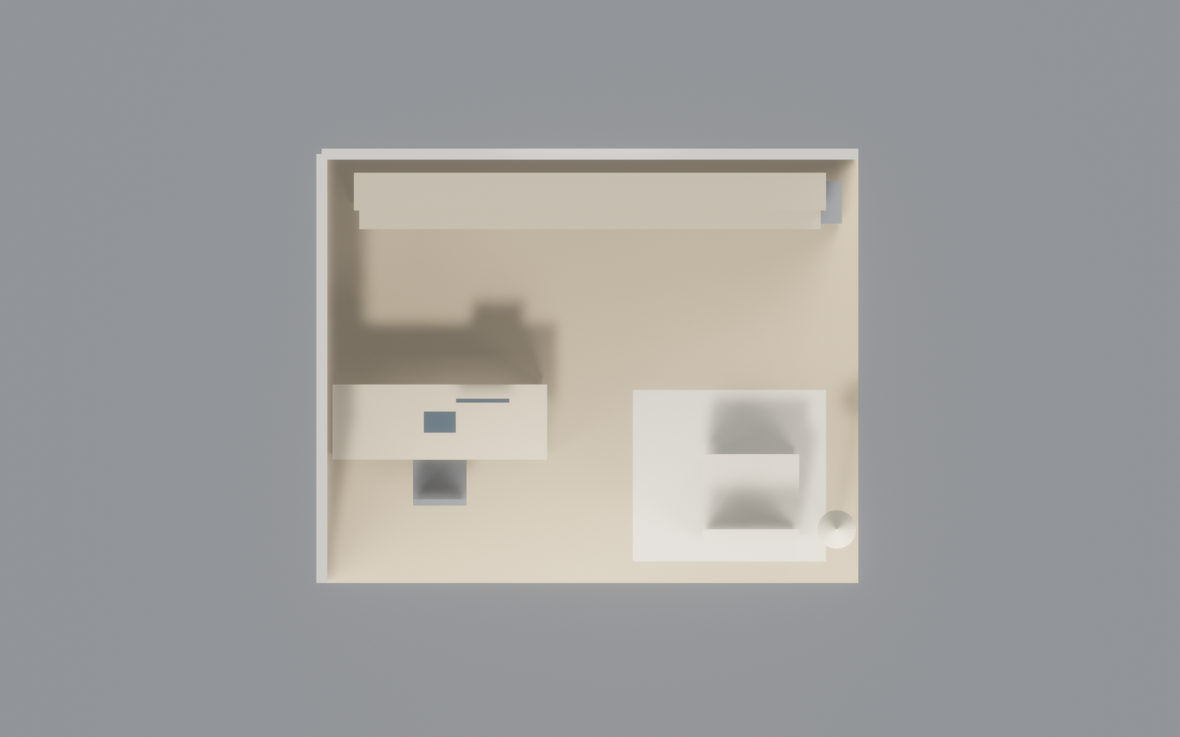
极简书房改造 · 深化设计包 · v1
平⾯图（俯视渲染）
尺⼨：5.0 m × 4.0 m × 2.8 m（L×W×H）
物件数：21 个
材质数：9 种（全 principled BSDF）
⽤途：客户 / 营销⾸选，⽐纯线图更直观
Studio Copilot · 2026-04-15 · for 设计师同事
4

Slide 5
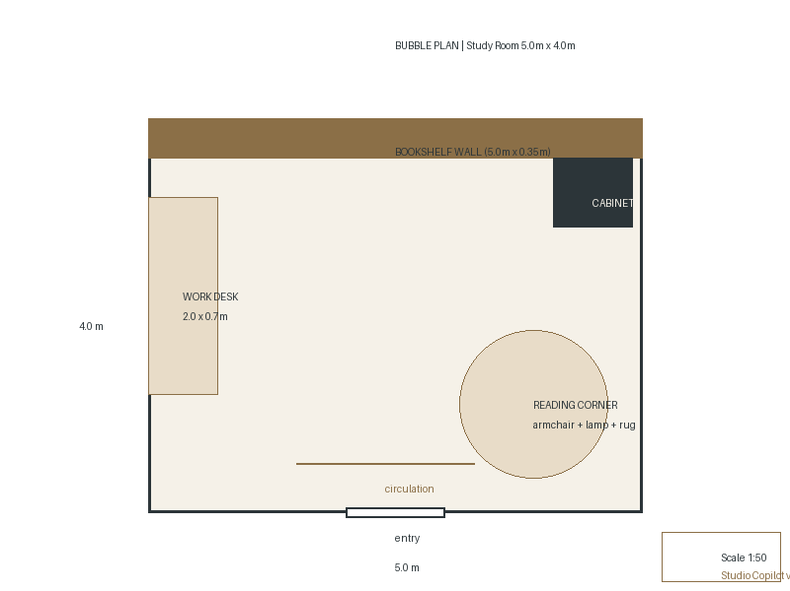
极简书房改造 · 深化设计包 · v1
平⾯图（标注 SVG）
floorplan.svg
Inkscape 打开可直接编辑
floorplan.inkscape-cli.json
记录所有
shape 坐标
导出：
rsvg-convert -d 150 floorplan.svg
Studio Copilot · 2026-04-15 · for 设计师同事
5
-o floorplan.png

Slide 6
极简书房改造 · 深化设计包 · v1
材质表 · PBR 参数（principled BSDF）
ID
Name
Color
Roughness
Metallic
⽤途
0
WoodFloor
#8C6B47
0.55
0.00
地板
1
Wall
#EBE1D2
0.90
0.00
墙⾯
2
LightWood
#BF9E73
0.60
0.00
书墙/桌⾯
3
Charcoal
#2E3338
0.60
0.05
椅⼦/柜⻔
4
Rug
#D1BFA6
0.95
0.00
地毯
5
Fabric
#C7B394
0.98
0.00
沙发
6
Metal
#595A61
0.30
0.95
桌腿/灯杆
7
Shade
#F2D9A6
0.70
0.00
灯罩
8
Screen
#0C1A26
0.30
0.20
笔记本/显示器
Studio Copilot · 2026-04-15 · for 设计师同事
6

Slide 7
极简书房改造 · 深化设计包 · v1
关键尺⼨（物件级）
物件
尺⼨ (m)
位置 (x,y,z)
备注
书墙整体
4.4 × 0.35 × 2.4
(0, 1.65, 1.2)
4 层搁板 + 底柜
搁板（×4）
4.3 × 0.5 × 0.04
z=0.5/1.05/1.6/2.15
层⾼ 55 cm
⼯作桌
2.0 × 0.7 × 0.04
(-1.4, -0.5, 0.75)
⿊钢脚架
⼯作椅
0.5 × 0.5 × 0.9
(-1.4, -1.0, 0.45)
炭⿊⽪⾰
阅读沙发
0.9 × 0.8 × 0.7
(1.5, -1.2, 0.35)
亚麻包覆
落地灯
Ø0.36 × 1.7
(2.3, -1.5, 0.85)
⻩铜杆+亚麻罩
⽺⽑地毯
1.8 × 1.6
(1.3, -1.0, 0.005)
阅读⻆下
储物柜
0.7 × 0.4 × 1.0
(2.0, 1.55, 0.5)
炭⿊带⻔
Studio Copilot · 2026-04-15 · for 设计师同事
7

Slide 8
极简书房改造 · 深化设计包 · v1
灯光规划
Light
Type
位置
Power
Color
⽤途
Sun
SUN
—
3.0
(1.0, 0.95, 0.85)
模拟窗光
Area
AREA 1×1 m
(0, -1.5, 2.6)
100
(1.0, 0.95, 0.85)
顶棚主光
Point
POINT r=0.25
(2.3, -1.5, 1.7)
60
(1.0, 0.8, 0.5)
落地灯发光
现实映射：顶灯 3000K ⾯板 + 落地灯 2700K 暖光球泡 + ⼯作桌局部 4000K 台灯（v1 未建模，可加）
Studio Copilot · 2026-04-15 · for 设计师同事
8

Slide 9
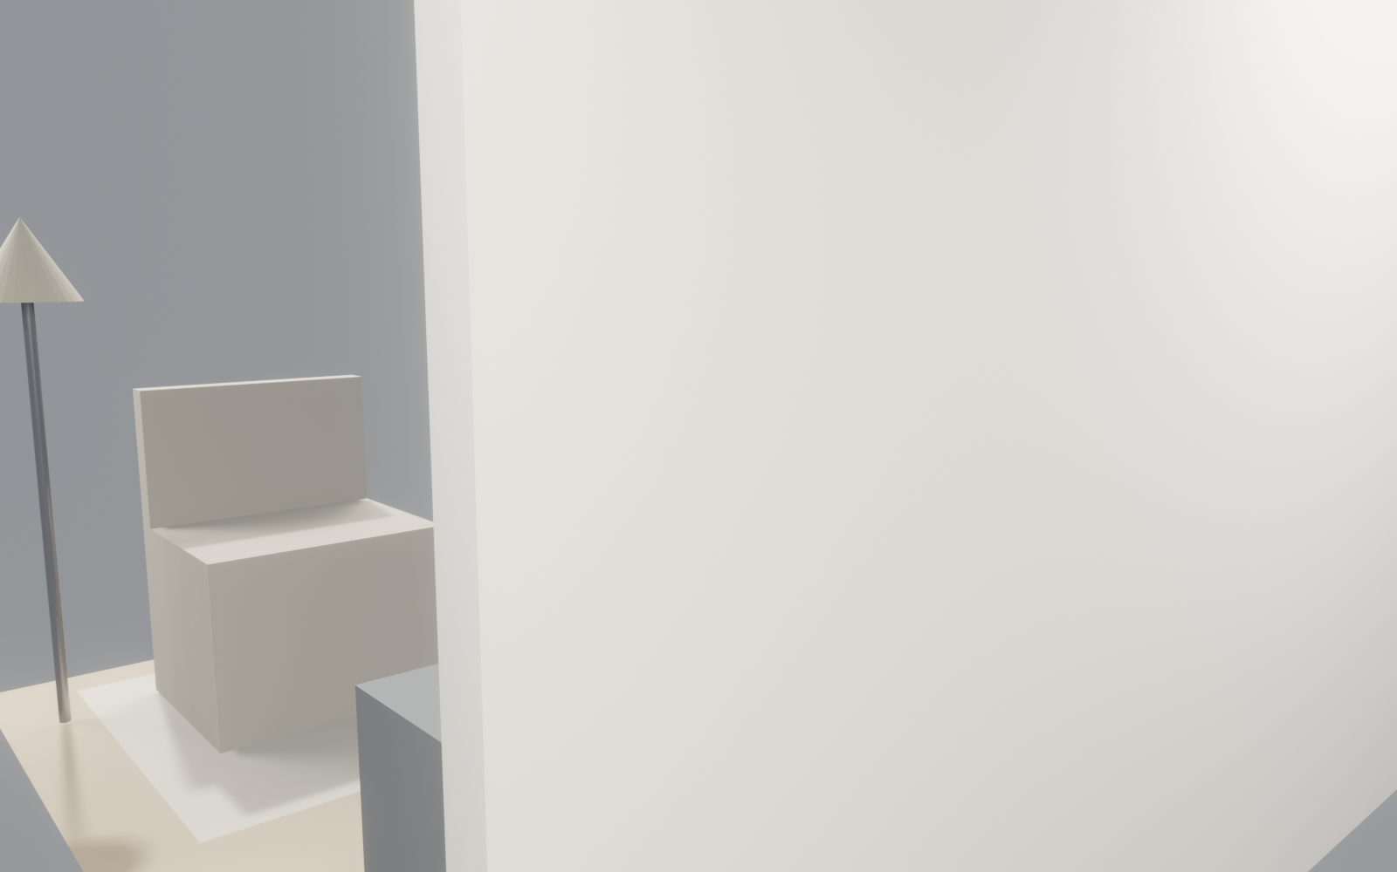
极简书房改造 · 深化设计包 · v1
书墙深化要点
结构：5.0 m 跨度需中间⾄少 1 个⽴柱（物件 id=3
BackPanel 为整块需拆）
搁板承重：每层 50 kg（满书容量）→ ⽩橡⽊多层 25
mm + ⾦属 L ⻆
底柜⻔：炭⿊哑光（Charcoal material），可选磁吸
push-to-open
Studio Copilot · 2026-04-15 · for 设计师同事
9
背板开槽：留 1 条 40 mm 宽缝⾛桌⾯下的线材（隐藏

Slide 10

极简书房改造 · 深化设计包 · v1
阅读⻆深化要点
落地灯：⻩铜杆 Ø24 mm · 底座 Ø250 mm 配重 ·
LED 9W 2700K（可调光）
地毯：100% ⽺⽑ / 平织 / 1800×1600 mm
（room.json 是 1.5×1.2 m，可放⼤）
沙发：可替换为单椅（决策点 #4）→ 改 room.json 物
件 13-14 → 重渲
Studio Copilot · 2026-04-15 · for 设计师同事
10
边⼏建议：v1 未建模，留 30 cm 空隙建议加⼀⼩边⼏

Slide 11
极简书房改造 · 深化设计包 · v1
如何修改 · ⼯作流
#
改
3D
物体（挪家具
/
换材质）
vim room.json
python _render_multi.py #
重渲染
8
张
#
改
2D
平⾯（标注
/
尺⼨线）
inkscape floorplan.svg
rsvg-convert -d 150 floorplan.svg -o floorplan.png
#
改
PPT
（⽂字
/
数字）
vim decks/deck-*.md
bash scripts/build_pptx.sh .
#
改配⾊
vim moodboard.json
python scripts/gen_moodboard.py
Studio Copilot · 2026-04-15 · for 设计师同事
11

Slide 12
极简书房改造 · 深化设计包 · v1
CLI ⼯具链
⼯具
作⽤
⽂档
blender-cli
headless 3D 渲染 + IFC4 导出
CLI-Anything/blender
inkscape-cli
SVG 编辑 + DXF 导出
CLI-Anything/inkscape
libreoﬃce-cli
Impress/Calc 编辑
CLI-Anything/libreoﬃce
gimp-cli
moodboard ⽣成
CLI-Anything/gimp
marp-cli
MD → PPTX
npm i -g @marp-team/marp-cli
Pascal Editor
3D 建筑建模
CLI-Anything/Pascal
Studio Copilot · 2026-04-15 · for 设计师同事
12

Slide 13
极简书房改造 · 深化设计包 · v1
下⼀步
你来深化哪个区？
书墙节点⼤样 → 我出 1:20 ⽴⾯
照明重排 → 告诉我氛围（读书 / ⼯作 / 休闲主导）
替换家具 → 给我 SKU，我重跑 room.json
加窗 / ⻔ → 当前 v1 仅 3 ⾯墙，另 1 ⾯留给现场
→ 选哪个，2 ⼩时内出深化包
Studio Copilot · 2026-04-15 · for 设计师同事
13

